Slide 1



HỌC THÔNG QUA CHƠI
Giáo viên:

Slide 2



TRÒ CHƠI
SƯU TẦM MẢNH GHÉP
CHẶNG I: KHỞI ĐỘNG
CHẶNG II: KHÁM PHÁ
CHẶNG III: TĂNG TỐC
CHẶNG IV: VỀ ĐÍCH

Slide 3





Slide 4








Từ nào là động từ trong câu: “Em yêu trường em.”
01
em
yêu
A
yêu
B
B
trường
C

Slide 5
02
Dòng nào sau đây đều là danh từ?
A
táo, hoa hồng, voi, mặt trời, cầu vồng
A
táo, hoa hồng, voi, mặt trời, cầu vồng
B
ăn, ngửi, nhìn, nghe, chơi
C
ngọt, thơm lừng, to, vàng, thẳng

Slide 6


Thứ ngày tháng năm 202
Luyện từ và câu
Tính từ
v
S/94

Slide 7



Slide 8
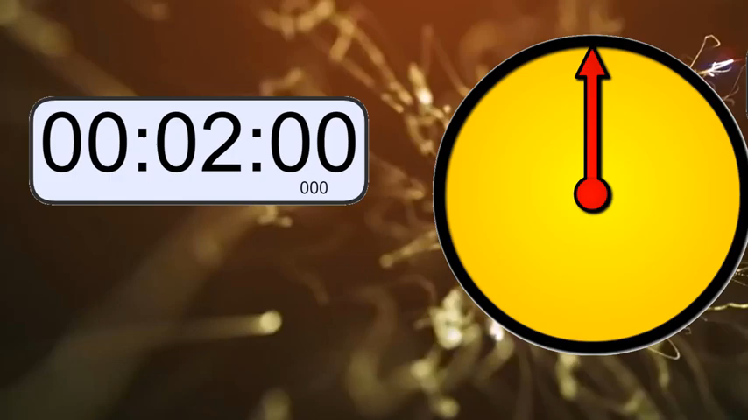
1. Tìm từ chỉ đặc điểm theo yêu cầu dưới đây:
Vị của quả táo
Mùi hương của hoa hồng
Kích thước của một chú voi
Màu của mặt trời
Hình dáng của cầu vồng
Âm thanh trong giờ ra chơi
8
4
Notes:
Thiết kế: Hương Thảo – Zalo 0972115126. Các nick khác đều là giả mạo, ăn cắp chất xám

Slide 9












Slide 10








ngọt, ngọt ngào, ngọt lịm, chua, chát,..
Từ chỉ vị
Từ chỉ
mùi hương
thơm, thơm lừng, thơm ngát, thơm phức,...
Từ chỉ
kích thước
to, cao, to lớn, to đùng,...
TỪ CHỈ ĐẶC ĐIỂM CỦA
SỰ VẬT
Từ chỉ
màu sắc
vàng, cam, đỏ, hồng,...
Từ chỉ
hình dáng
cong, cong cong,...
TỪ CHỈ ĐẶC ĐIỂM CỦA
HOẠT ĐỘNG
Từ chỉ
âm thanh
ồn, ồn ào, ầm ĩ, xôn xao,...

Slide 11
2. Tìm các từ chỉ đặc điểm trong đoạn văn dưới đây và xếp vào nhóm thích hợp.
Ánh nắng lướt đi rất nhanh, đổi màu thoăn thoắt: vàng ruộm trên cánh đồng thơm nồng mùa gặt, nâu sẫm trên luống đất vừa gieo hạt, đỏ rực trên mái ngói, xanh mướt trên những vườn cây um tùm,... Đi qua đồng cỏ, bất chợt nắng thấy cái gì nhỏ xíu, tròn xoe nấp kín đáo trong một ngọn cỏ. Nắng đậu xuống nhè nhẹ, chậm rãi. À, thì ra là một giọt sương bé nhỏ không chịu tan đi dù mặt trời đã lên cao.
(Theo Ngọc Minh)
Từ chỉ đặc điểm
của sự vật
8
Từ chỉ đặc điểm
của hoạt động

Slide 12


NHÓM 1
NHÓM 2
Từ chỉ đặc điểm
của sự vật
NHÓM 3
NHÓM 4
8
Từ chỉ đặc điểm
của hoạt động
NHÓM 5
NHÓM 6

Slide 13
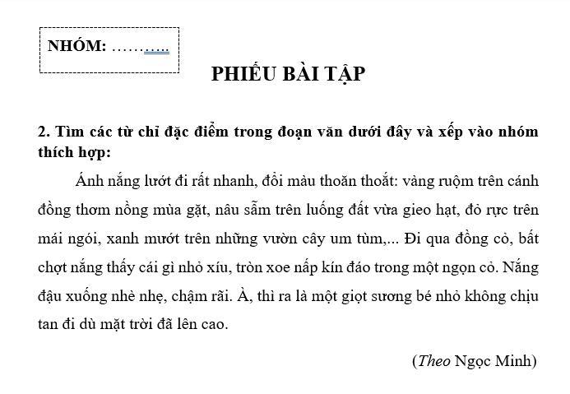


Slide 14
vàng ruộm, thơm nồng, nâu sẫm,
đỏ rực, xanh mướt, um tùm,
nhỏ xíu, tròn xoe, bé nhỏ
TỪ CHỈ ĐẶC ĐIỂM CỦA
SỰ VẬT
nhanh, thoăn thoắt, kín đáo,
nhè nhẹ, chậm rãi, cao
TỪ CHỈ ĐẶC ĐIỂM CỦA
HOẠT ĐỘNG
?

Slide 15
Em bé ngủ say.
Em bé ngủ say.
Em bé ngủ.
Em bé ngủ.
Em bé ngủ ...
say sưa
li bì
thiêm thiếp
mơ màng
. . .
-> Từ chỉ đặc điểm của trạng thái

Slide 16



TỪ CHỈ ĐẶC ĐIỂM CỦA
SỰ VẬT
TÍNH TỪ
TỪ CHỈ ĐẶC ĐIỂM CỦA
HOẠT ĐỘNG
TỪ CHỈ ĐẶC ĐIỂM CỦA TRẠNG THÁI

Slide 17



Slide 18
Thứ ngày tháng năm 202
Luyện từ và câu
Tính từ
Bài 1:
Bài 2:
Ghi nhớ/95
Bài 3:

Slide 19
3. Đặt câu có sử dụng 1 – 2 tính từ nói về đặc điểm của từng sự vật, hoạt động dưới đây:
Bữa sáng của em
Bộ quần áo em thích
Một hoạt động trong giờ học

Slide 20







VỀ ĐÍCH
CỐ LÊN!
Notes:
Nhấn vào khinh khí cầu để đi tới câu hỏi.

Slide 21
Ghi nhớ/95

Slide 22


ĐOÁN
ĐỒ VẬT

Slide 23

CÁCH CHƠI
TRONG NHÓM

Slide 24
THI TÀI
CÁC NHÓM

Slide 25
TỔNG KẾT
TRÒ CHƠI

Slide 26
xin chúc mừng
NHÓM CHIẾN THẮNG

Slide 27
CÙNG GHÉP TRANH NÀO!!!

Slide 28


